Slide 1
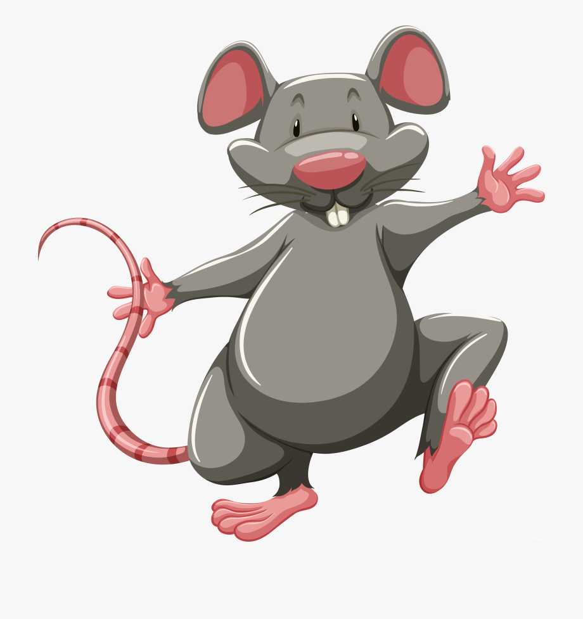
rat
.
.
.

Slide 2
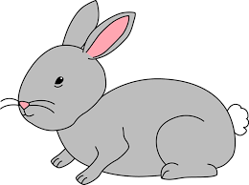
rabbit
.
.
.
.
.

Slide 3
rose
.
.
.

Slide 4
red
.
.
.

Slide 5
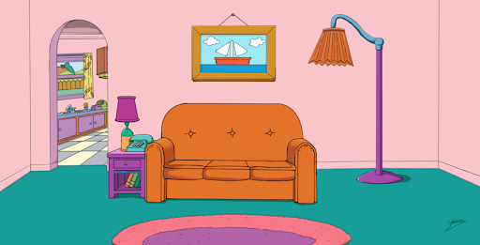
room
.
.
.

Slide 6
rocket
.
.
.
.
.

Slide 7
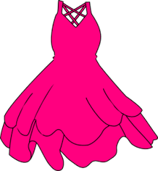
dress
.
.
.
.

Slide 8
rat
.
.
.

Slide 9
ran
.
.
.

Slide 10
rest
.
.
.
.

Slide 11
rap
.
.
.

Slide 12
trap
.
.
.
.

Slide 13
trip
.
.
.
.

Slide 14
crack
.
.
.
.

